Slide 1
教育部规定的核心课程
计量经济学
王洪亮
Email: whongliang@163.com

Slide 2
课程性质与目标
● 课程性质
教育部经济学学科教学指导委员会规定:
计量经济学为经济学类各专业必修的核心课程
● 教学目标
▲掌握计量经济学的基本理论和方法
▲能应用计量经济方法进行初步的经济分析与预测
▲能运用EViews软件作一般性经济计量分析

Slide 3
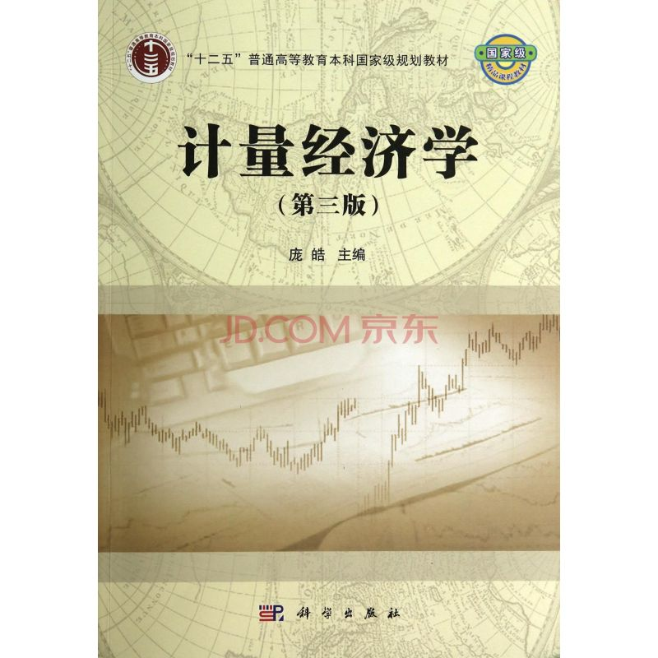
使用教材
科学出版社出版
国家精品课程主干教材
教育部统计专业教学指导分
委员会推荐用书
普通高等教育”十二五”国家级
规划教材
《计量经济学》
(第三版)
出版时间:2014年6月

Slide 4
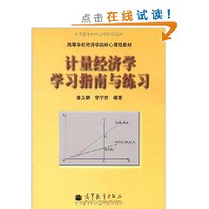
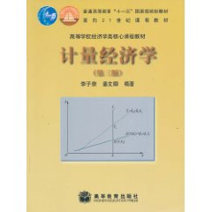
参考教材
  李子奈和潘文卿：《计量经济学》，高等教育出版社
  潘文卿和李子奈：《计量经济学学习指南与练习》，高等教育出版社

Slide 5
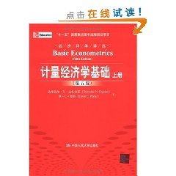
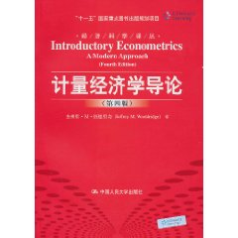
其他教材
J.M.伍德里奇:《计量经济学导论：现代观点》，中国人民大学出版社
古扎拉蒂：《计量经济学基础》，中国人民大学出版社

Slide 6
应具备的预备知识
●《概率论与数理统计》基础
如随机变量、概率分布、期望、方差、协方差、点估计、区间估计、假设检验、方差分析、正态分布、t 分布、F分布等概念和性质
●《线性代数》基础
矩阵及运算、线性方程组等
●《经济学》理论
宏观经济学与微观经济学
●《经济统计学》知识
经济数据的收集、处理和应用

Slide 7
第一章 导论
第○节 教学计划安排、考核形式及学习建议
第一节 什么是计量经济学
第二节 计量经济学的研究过程及内容
第三节 变量、参数、数据与模型

Slide 8
第○节 本学期教学计划安排、
考核形式及学习建议
一、本课程采用课堂教学和上机实验两种形式，其中课堂教学计算机上机共3次，每次2学时。
二、考核形式
1、平时成绩占30%.
2、期末闭卷考试占总成绩70%.
三、学习建议
1、经常复习复习以前的数学知识，如概率论与数理统计、线性代数。
2、多动手，多参考其它计量经济学教材。

Slide 9
四、参考书目
1、古扎拉蒂：《计量经济学基础》，中国人民大学出版社，2005年4月第1版。
2、平狄克：《计量经济模型与经济预测》，机械工业出版社，2002年4月版。
3、伍德里奇：《计量经济学导论-现代观点》，中国人民大学出版社，2008年版。
4、李子奈：《计量经济学》，高等教育出版社，2005年版。
5、《数据分析与Eviews应用》，易丹辉主编，中国统计出版社，2002年。
6、Greene：《Econometric Analysis》，Prentice-Hall, Inc 2008.

Slide 10
课程内容提纲及学时安排
第一章 导论 3学时
第二章 简单线性回归模型 8学时
第三章 多元线性回归模型 6学时
第四章 多重共线性 4学时
第五章 异方差 4学时
第六章 自相关 4学时
第七章 分布滞后模型与自回归模型 4学时
第八章 虚拟变量回归 4学时

Slide 11
第一节 什么是计量经济学
本节基本内容:
●计量经济学的产生与发展
●计量经济学的性质
●计量经济学与其他学科的关系

Slide 12
一、计量经济学的产生与发展
起因：对经济问题的定量研究
英文 “Econometrics” 一词最早是由挪威经济学家 R. Frisch 于 1926 年仿照 “Biometrics”（“生物计量学” ）提出来的。
1930年12月，弗里希（ Frisch ）与荷兰经济学家丁伯根（J.Tinbergen）等人在美国克里福兰发起成立了国际计量经济学会，并于1933年创刊会刊《Econometrica》。

Slide 13
计量经济学的发展可以大致分为两阶段，1970年前和1970年后。
经典计量经济学一般指上世纪70年代以前发展起来的计量经济学，在理论方法上具有以下五个方面的共同特征：第一，在模型类型上，采用随机模型；第二，在模型导向上，以经济理论为导向；第三，在模型结构上，采用线性或可化为线性的模型；第四，在数据类型上，采用时间序列数据或截面数据；第五，在估计方法上，采用最小二乘法或最大似然法。

Slide 14
二、计量经济学的性质
若干代表性表述：
●“计量经济学是统计学、经济学和数学的结合。”
（弗瑞希）
●“计量经济学是用数学语言来表达经济理论，以便通过统计方法来论述这些理论的一门经济学分支。”
（美国现代经济词典）
●“计量经济学可定义为：根据理论和观测的事实，运用合适的推理方法使之联系起来同时推导，对实际经济现象进行的数量分析。” （萨谬尔逊等）

Slide 15
一般性定义
计量经济学是以经济理论为指导，以经济数据事实为依据，以数学、统计学为方法，以计算机为手段，研究经济关系和经济活动数量规律及其应用，并以建立计量经济模型为核心的一门经济学学科。

Slide 16
注意：计量经济研究的三个方面
理论：即说明所研究对象经济行为的经济理论
——计量经济研究的基础
数据：对所研究对象经济行为观测所得到的信息
——计量经济研究的原料或依据
方法：模型的方法与估计、检验、分析的方法
——计量经济研究的工具与手段
三者缺一不可

Slide 17
计量经济学研究的基本概述：
经济
理论
数量化
    准 备 阶 段 计 量 过 程 运 用 阶 段
经济
模型
经济计量
模型
根据数据
运用方法
对模型估
计、检验
结构分析
    反映为
统计
数据
加工的
数据
事 实
经济预测
补充改造
经济计
量方法
政策评价
数理
统计
发展理论

Slide 18
计量经济学的学科类型
理论计量经济学是以介绍、研究计量经济学的理论与方法为主要内容，侧重于理论与方法的数学证明与推导，与数理统计联系极为密切。
应用计量经济学则以建立与应用计量经济学模型为主要内容，强调应用模型的经济学和经济统计学基础，侧重于建立与应用模型过程中实际问题的处理。

Slide 19
三、计量经济学与其他学科的关系
经济学
数理经济学
经济统计学
计量经济学
数学
数理统计学
统计学

Slide 20
Econometrics is not just economics statistics, nor economic theory, nor application of mathematics to economics. It is the unification of the three.
Frisch: “用数学方法探讨经济学可以从好几个方面着手，但任何一个方面都不能和计量经济学混为一谈。计量经济学与经济统计学绝非一码事；它也不同于我们所说的一般经济理论，尽管经济理论大部分具有一定的数量特征；计量经济学也不应视为数学应用于经济学的同义语。经验表明，统计学、经济理论和数学这三者对于真正了解现代经济生活的数量关系来说，都是必要的，但本身并非是充分条件。三者结合起来，就是力量，这种结合便构成了计量经济学。”

Slide 21
第二节 计量经济学的研究过程及内容
计量经济学的研究过程
选择变量和数学关系式 —— 模型设定
确定变量间的数量关系 —— 估计参数
检验所得结论的可靠性 —— 模型检验
作经济分析和经济预测 —— 模型应用

Slide 22
一、模型设定
    经济模型及设定
    模型：对经济现象或过程的一种数学模拟
    设定（Specification）:
    ▲模型只能抓主要因素和主要特征
    ▲对所研究经济变量之间的关系选用适当的数学关系式近似地、简化地表达出来
    ▲模型的设计和形式的取舍具有一定主观性

Slide 23
构成计量经济模型的基本要素
经济变量
不同时间、不同空间的表现不同，取值不同，是可以观测的因素。是模型的研究对象或影响因素。
经济参数
表现经济变量相互依存程度的、决定经济结构和特征的、相对稳定的因素，通常不能直接观测。

Slide 24
设定计量经济模型的基本要求
●要有科学的理论依据
●选择适当的数学形式
类型: 单一方程、联立方程
线性形式、非线性形式
● 模型要兼顾真实性和实用性
两种不好的模型：
太过复杂—真实但不实用
过分简单—不真实
● 包含随机误差项
经济模型与计量经济模型的重要区别
● 方程中的变量要具有可观测性

Slide 25
二、估计参数
为什么要对参数作估计？
一般来说参数是未知的，又是不可直接观测的。由于随机项的存在，参数也不能通过变量值去精确计算。只能通过变量样本观测值选择适当方法去估计。
（如何通过变量样本观测值去科学地估计总体模型的参数是计量经济学的核心内容）

Slide 26
两个概念
参数的估计值：所估计参数的具体数值
参数的估计式：估计参数数值的公式
参数估计的常用方法
普通最小二乘、广义最小二乘、极大似然估计、二段最小二乘、三段最小二乘、其它估计方法

Slide 27
三、模型检验
为什么要检验？
● 建模的理论依据可能不充分
● 统计数据或其他信息可能不可靠
● 样本可能较小，结论只是抽样的某种偶然
结果
● 可能违反计量经济方法的某些基本假定

Slide 28
对计量经济模型检验的方式
  ►经济意义检验
  所估计的模型与经济理论是否相符
►统计推断检验
检验参数估计值是否抽样的偶然结果
►计量经济学检验
是否符合计量经济方法的基本假定
►预测检验
将模型预测的结果与经济运行的实际对比

Slide 29
四、模型应用
► 经济结构分析
分析变量之间的数量比例关系（如： 边际分析、弹性分析、乘数分析）
例：分析消费增加对GDP的拉动作用
► 经济预测
由预先测定的解释变量去预测应变量在样本以外的数据 （动态预测、空间预测）
例：预测股票市场价格的走势

Slide 30
►政策评价
用模型对政策方案作模拟测算，对政策方案作评价，把计量经济模型作为经济活动的实验室
►检验发展经济理论
实践是检验真理的唯一标准，任何经济学理论，只有当它成功地解释了过去，才能为人们所接受，计量经济学模型提供了一种检验经济理论的好方法，对理论假设的检验可以发现和发展理论。

Slide 31
计量经济学的研究过程
经济理论
设定计量模型
实际经济活动
参数估计
搜集统计数据
修订模型
模型检验
不符合
是否符合标准
符合
模型应用
结构分析
经济预测
政策评价

Slide 32
第三节 变量、参数、数据与模型
本节基本内容:
●计量经济模型中的变量
●参数的估计方法
●计量经济学中应用的数据
●计量经济模型的建立

Slide 33
一、计量经济模型中的变量
  从变量的因果关系区分：
  被解释变量（应变量）——要分析研究的变量
    解释变量（自变量）—说明应变量变动主要原
    因的变量（非主要原因归入随机误差项）

Slide 34
    从变量的性质区分
    内生变量—其数值由模型所决定的变量，是
    模型求解的结果
    外生变量—其数值由模型以外决定的变量
    注意:
    外生变量数值的变化能够影响内生变量的变化，内生变量却不能反过来影响外生变量

Slide 35
二、参数的估计方法
单一方程模型
最常用的是普通最小二乘法、极大似然估计
法等
联立方程模型
常用二段最小二乘法和三段最小二乘法等
准则：
参数估计值应符合“尽可能地接近总体参数真
实值”的准则”。无偏性、最小方差性、一致性

Slide 36
三、计量经济学中应用的数据
数据的来源：
各种经济统计数据
专门调查取得的数据
人工制造的数据
数据类型:
时间数列数据（同一空间、不同时间）
截面数据（同一时间、不同空间）
混合数据（面板数据 Panel Data）
虚拟变量数据
数据的要求：
真实性、完整性、可比性

Slide 37
四、计量经济模型的建立
经济模型是对实际经济现象或过程的一种数学模
拟，是对复杂经济现象的简化与抽象

Slide 38
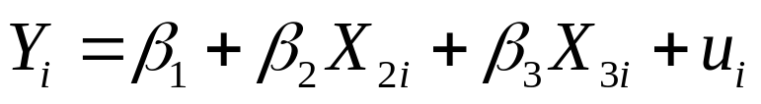
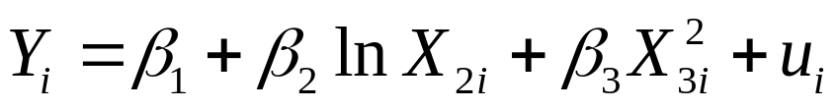
可利用来建立计量经济模型的关系：
行为关系（如生产、投资、消费）
生产技术关系 （如投入产出关系）
制度关系（如税率）
定义关系
计量经济模型的数学形式：
线性模型：如
非线性模型：如

Slide 39
What can econometrics do for us?
Testing economic theories
Explain behaviors that are of economic nature
Explain behaviors disguised not to be of economic nature
Policy evaluation

Slide 40
What can econometrics do for us?
An Example
Q=f (price, income)
Q: demand quantity
price: the price of a commodity
income: consumers' income level

Slide 41
What can econometrics do for us?
An Example
y=f(x_{1,}x₂,x₃,x₄,x₅,x₆)
y : hours spent in criminal activity
x₁ :”wage” of the criminal activity
x₂: hourly wage in legal employment
x₃ : Income other than from crime or employment
x₄: Probability of getting caught.
x_{5:} Expected sentence if got caught
x₆: Age

Slide 42
What can econometrics do for us?
Overall, we use econometrics to explain phenomena of economic nature, make policy recommendations and make forecasts about the future.

Slide 43
本章学习要点
1. 计量经济学的性质
2. 计量经济学研究的步骤
3. 模型的设定、参数估计、模型检验的要求
4. 模型中的变量及其类型
5. 计量经济研究中数据的类型
6. 参数估计的方法类型

Slide 44
谢 谢！

